Slide 1
Зимний пейзаж
Урок 19

Slide 2
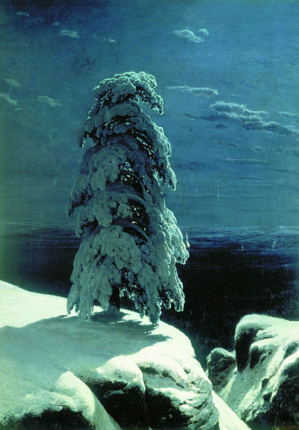
И. И. Шишкин. На севере диком…

Slide 3
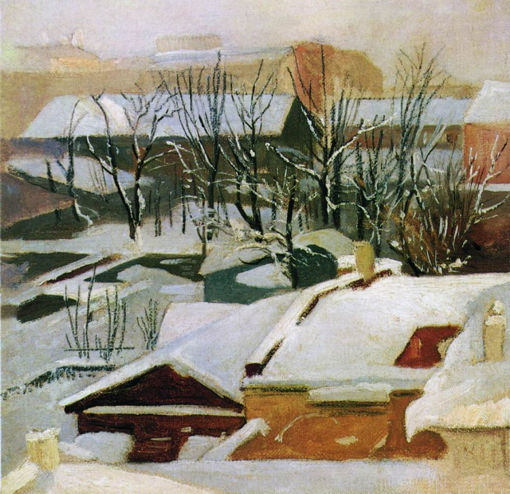
И. И. Шишкин. Городские крыши зимой. 1880–1890-е гг.

Slide 4
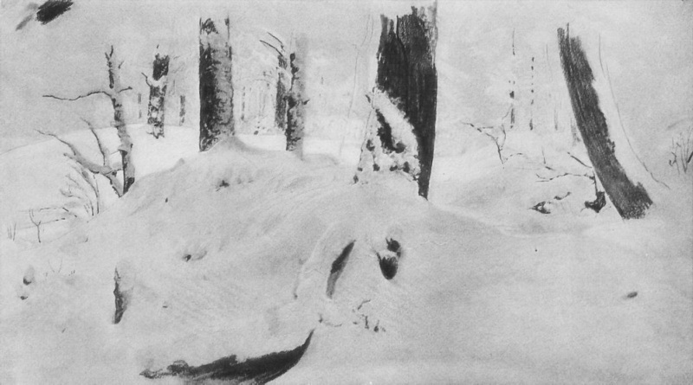
Иван Иванович Шишкин. Лес под снегом. 1890-е гг. Бумага, уголь, мел

Slide 5
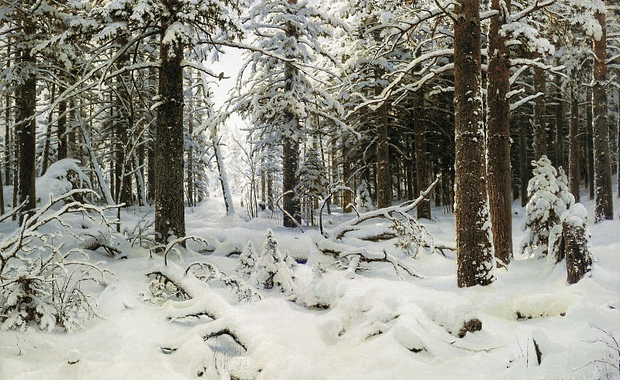
Иван Иванович Шишкин. Зима

Slide 6
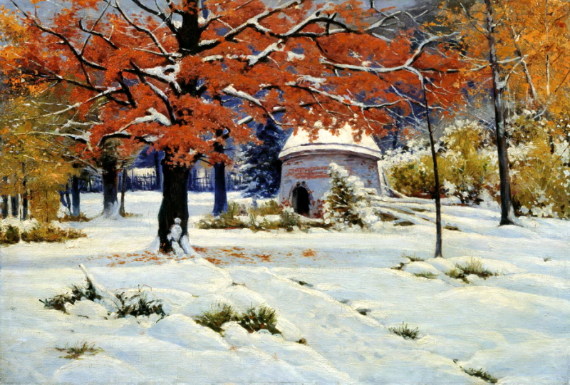
К. Крыжицкий. Ранний снег

Slide 7
Интернет-ресурсы:
Слайд 2. – Режим доступа : http://commons.wikimedia.org/ wiki/File:Shishkin_na_severe_dikom1.jpg?uselang=ru
Слайд 3. – Режим доступа : http://gallerix.ru/album/Shishkin/pic/glrx-548104858
Слайд 4. – Режим доступа : http://gallerix.ru/album/Shishkin/pic/glrx-394790649
Слайд 5. – Режим доступа : http://gallerix.ru/album/Shishkin/pic/211758422
Слайд 6. – Режим доступа : http://gallerix.ru/album/200-russian/pic/glrx-420718383

